Slide 1
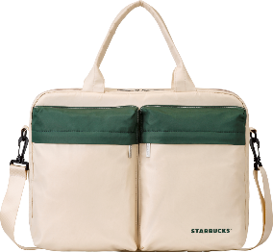
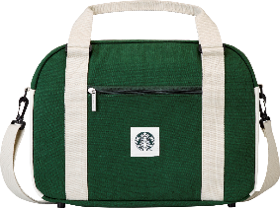
한림성심대학교와 함께하는
사랑의 헌혈캠페인
헌혈 일시
4월 17일, 09:30~15:30
헌혈자 혜택 1.
헌혈자 혜택 2.
기념품 1
혈액검사 6종 추가검사
감사의 마음을 담아 기념품을 드립니다.
원하시는 항목을 선택해 주세요.
2025년 첫 헌혈 시
혈액추가검사를 해드립니다. (연 1회)
1
혈청지오티
4
알부민
2
감마지티피
5
크레아티닌
CGV 영화관람권
문화상품권 5,000원
스타벅스카드(5,000원)
3
총콜레스테롤
6
요산
(총 11 종류의 기념품이 있습니다.)
헌혈자 혜택 3.
헌혈자 혜택 4.
VMS 봉사 4시간 인정
스타벅스 여행용 가방 증정
헌혈 1회당 봉사활동 4시간을
인정해드립니다.
기간(2025.1.1.~) 중 전혈 3회 달성 시
스타벅스 여행용 가방을 증정해드립니다.
(소진시까지)
www.vms.or.kr에서
헌혈실적 확인 및 발급이 가능합니다.
※ 헌혈 후 24시간 이후 발급 가능

